Slide 1
Northern Lights University
深入浅出机器学习

Slide 2
培训课堂注意事项
请自觉遵守培训纪律，培训期间不得旷课，没有特殊事项，不得请假。
上课期间，请将手机调至静音状态，认真听讲，如有特殊原因需接听电话，在征得讲师同意后到教室外接听。
培训期间请提前5分钟到达教室，并及时签到，每人每节课前签到一次，不得多签或代签。

Slide 3
深入浅出机器学习
ZIC – AI小组机器学习实践演示
什么是机器学习
什么是神经网络
《超智能体》

Slide 4
ZIC – AI组机器学习实践演示
人脸侦测
人脸识别

Slide 5
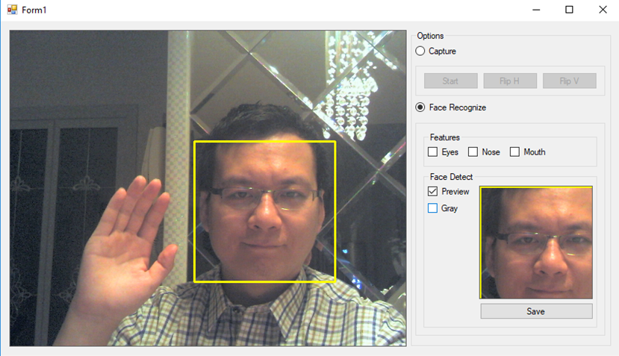
人脸侦测
人脸侦测是侦测出图像中人脸的区域
哈尔分类器
哈尔特征（Haar-like）
积分图
AdaBoots算法
级联
Notes:
Haar分类器算法的要点如下：
1. 使用Haar-like特征做检测。
2. 使用积分图（Integral Image）对Haar-like特征求值进行加速。
3. 使用AdaBoost算法训练区分人脸和非人脸的强分类器。
4. 使用筛选式级联把强分类器级联到一起，提高准确率

Slide 6
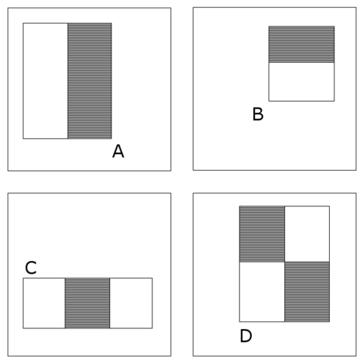
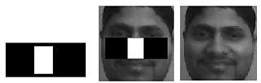
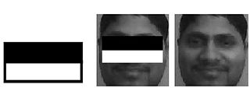
哈尔特征（Haar-like）
Notes:
任意一个矩形放到人脸区域上，然后，将白色区域的像素和减去黑色区域的像素和，得到的值我们暂且称之为人脸特征值，如果你把这个矩形放到一个非人脸区域，那么计算出的特征值应该和人脸特征值是不一样的，而且越不一样越好，所以这些方块的目的就是把人脸特征量化，以区分人脸和非人脸。

Slide 7
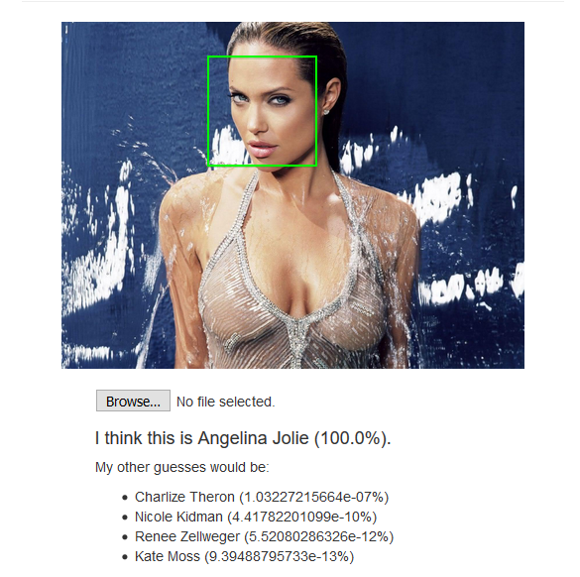
人脸识别
人脸识别是分辨人脸是谁
卷积神经网络
Notes:
什么是卷积神经网络，稍后详解
简单说说实例的数据

Slide 8
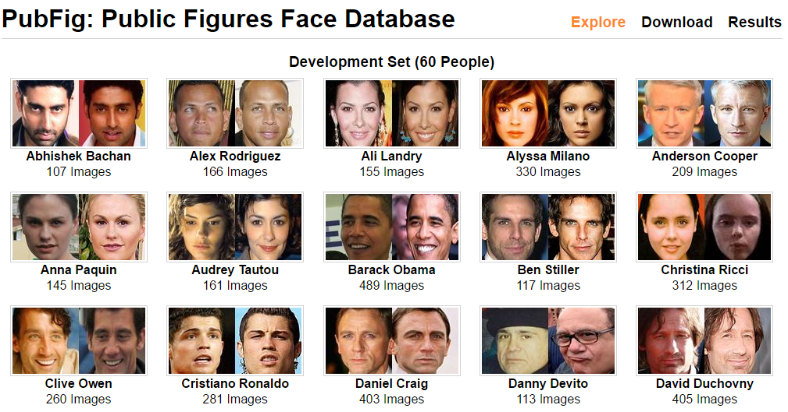
人脸识别
学习离不开数据
Notes:
人脸库 http://www.cs.columbia.edu/CAVE/databases/pubfig/
基于3400张人脸学习，收集不同对比度，并变换角度增加学习样本的数量和多样性

Slide 9
人脸识别
卷积神经网络是怎样工作的？
学习数字 “8”

Slide 10
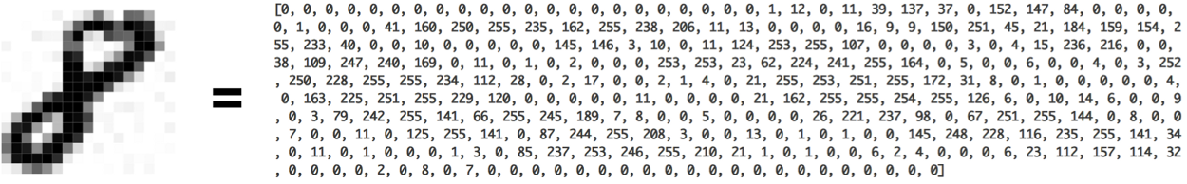
学习数字 “8”
Notes:
万物皆“数”
神经网络会把数字当成输入，而对于电脑来说，图片其实恰好就是一连串代表着每个像素颜色的数字
我们把一副18×18像素的图片当成一串324个数字的数列，就可以把它输入到我们的神经网络里面

Slide 11
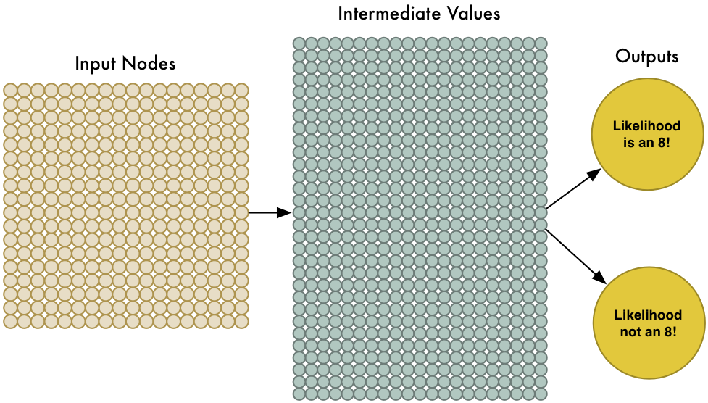
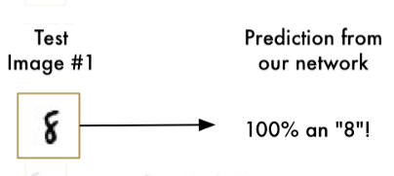
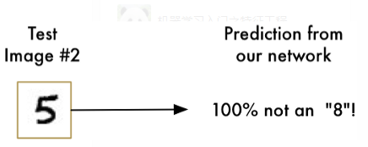
学习数字“8”
Notes:
为了更好地操控我们的输入数据，我们把神经网络扩大到拥有324个输入节点
第一个输出会预测图片是“8”的概率 而第二个则输出不是“8”的概率。概括地说，我们就可以依靠多种不同的输出，利用神经网络把要识别的物品进行分组。
现在唯一要做的就是训练我们的神经网络了。用各种“8”和非“8”的图片来训练，这样它就能学习怎么去区分了。
只要符合这个特征就是8

Slide 12
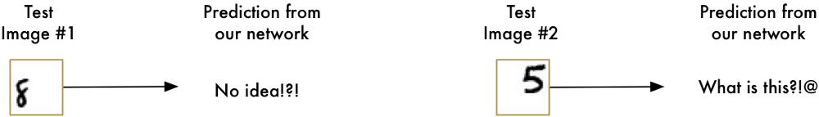
学习数字“8”
怎么办？
Notes:
但变换位置了就不认识了

Slide 13
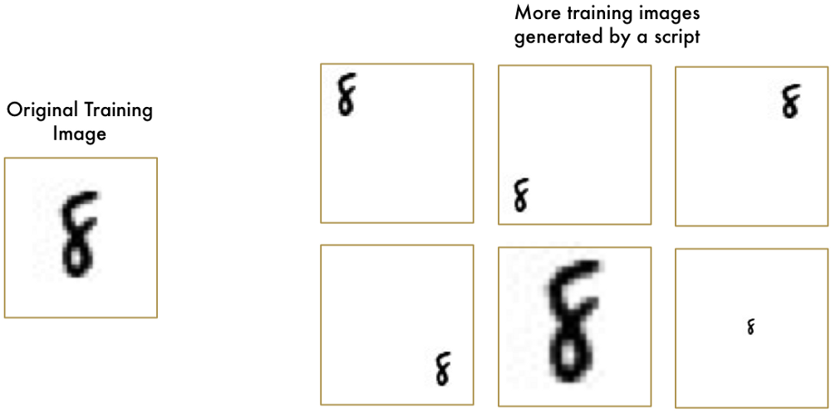
学习数字“8”
合成训练数据 (Synthetic Training Data)
Notes:
通过组合不同版本的训练图片，我们创造出了“合成训练数据(Synthetic Training Data)”。
使用这种方法，我们能够轻易地创造出无限量的训练数据。

Slide 14
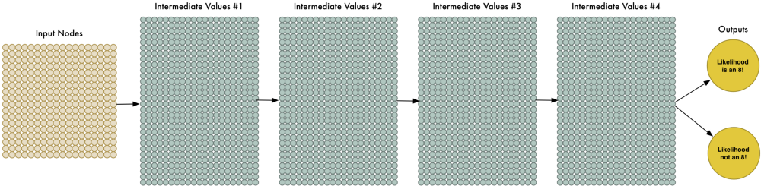
学习数字“8”
深度神经网络(Deep Neural Network)
Notes:
更多的数据让我们的神经网络更难解决这个问题。但是把神经网络扩大，它就能寻找到更复杂的规律了，以此来弥补解决困难问题的不足。
要扩大我们的网络，我们首先要把把节点一层一层的堆积起来
因为它比传统的神经网络层数更多，所以我们把它称作“深度神经网络(Deep Neural Network)”。
在1960年代末就出现了，但直至今日，训练这样一个大型神经网络也是一件不切实际的缓慢的事情。
尽管我们能把我们的神经网络扩张的特别大并使用3D显卡快速训练它，这依然不能让我们一次性得到结论。我们需要更智能的将图片处理后，放入到神经网络里。
如果把图片最上方和最下方的“8”当成两个不同的对象来处理，并写两个不同的网络来识别它们，这件事实在是说不通。

Slide 15
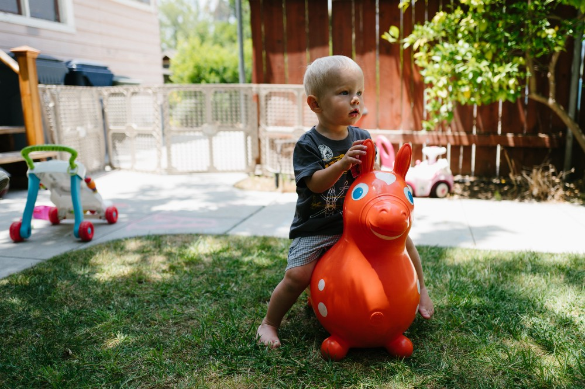
卷积神经网络
卷积性的解决办法
平移不变性
(Translation invariance)
Notes:
如何尽可能不增加额外训练样本
你能够直观的感知到图片中存在某种层级(Hierarchy)或者是概念结构(Conceptual structure).
作为人类，你立刻就能识别出这个图片的层级：
地面是由草和水泥组成的 有一个小孩在图片中 小孩在骑弹簧木马 弹簧木马在草地上
最重要的是，我们识别出了“小孩儿”，无论这个小孩所处的环境是怎样的。当每一次出现不同的环境时，我们人类不需要重新学习“小孩儿”这个概念。
卷积的灵感是由计算机科学和生物学共同激发的。

Slide 16
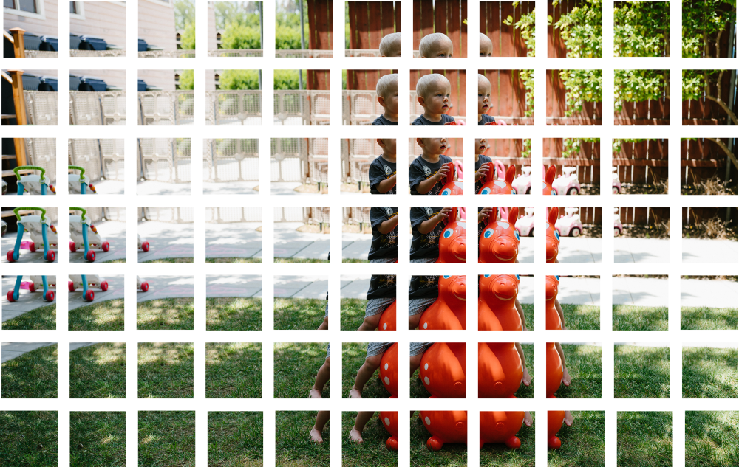
卷积神经网络
Notes:
第一步：把图片分解成部分重合的小图块
我们把图片分解成了77块同样大小的小图块

Slide 17
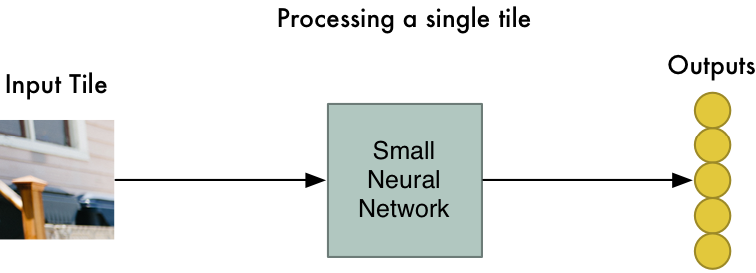
卷积神经网络
Notes:
第二步：把每个小图块输入到小型神经网络中
然而，有一个非常重要的不同：对于每个小图块，我们会使用同样的神经网络权重。换一句话来说，我们同样对待每一个小图块。如果哪个小图块有任何异常出现，我们就认为这个图块是“异常(Interesting)”的

Slide 18
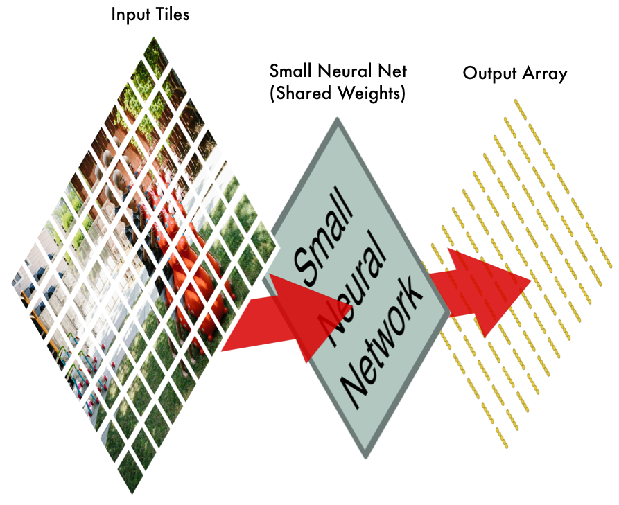
卷积神经网络

Slide 19
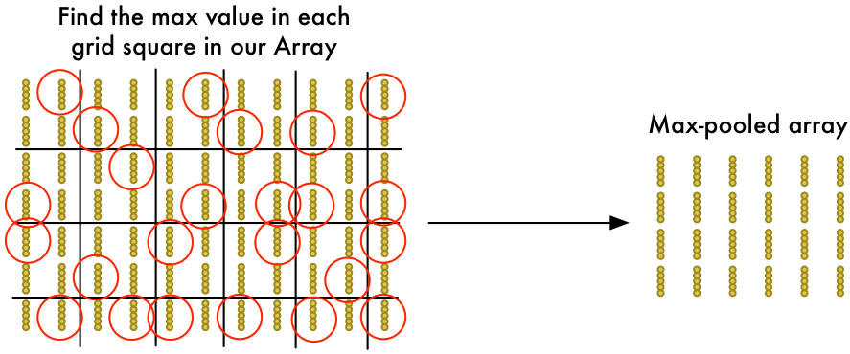
卷积神经网络
Notes:
第四步：缩减像素采样
为了减小这个数列的大小，我们利用一种叫做最大池化(Max Pooling)的方法来降低采样(Downsample)。它听起来很棒，但这仍旧不够！
让我们先来看每个2×2的方阵数列，并且留住最大的数

Slide 20
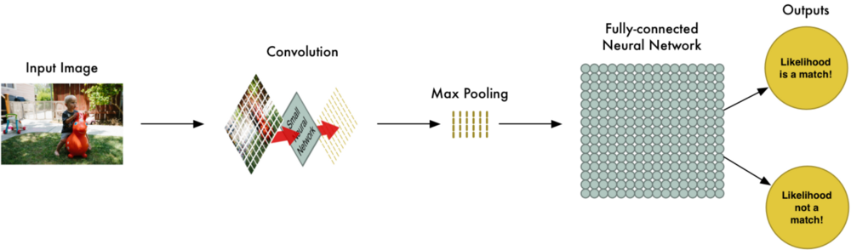
卷积神经网络
Notes:
最后一步：作出预测
到现在为止，我们已经把一个很大的图片，缩减到了一个相对较小的数列。
数列就是一序列数而已，所以我们我们可以把这个数列输入到另外一个神经网络里面去。最后的这个神经网络会决定这个图片是否匹配。为了区分它和卷积的不同，我们把它称作“完全连接”网络（”Fully Connected” Network）
所以从开始到结束，我们的五步就像管道一样连接起来

Slide 21
什么是机器学习
对于某类任务 T 和性能 P，如果一个程序在 T 上以 P 衡量的性能随着经验 E 而自我完善，那么我们称该程序在从经验 E 中学习。
Tom M. Mitchell

Slide 22
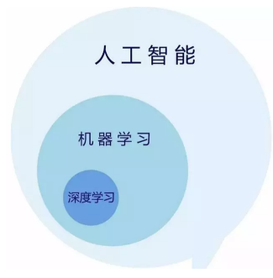
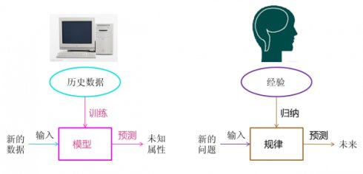
什么是机器学习
Notes:
智能LV1是应激
智能LV2是预测
目前的机器学习停留在智能LV2上
学习的关联，做的预测
生物学习和机器学习

Slide 23
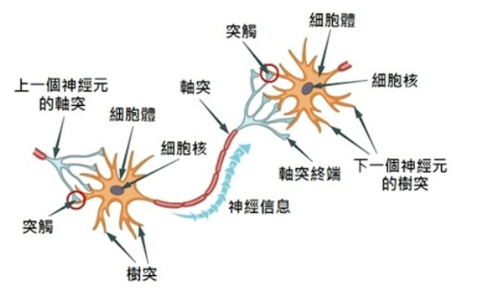
什么是神经网络
神经元
Notes:
1.连接：神经元本体（cell body） 上有很多树突(dendrites)，这些树突会和其他的神经元细 胞连接，形成突触（synapse）
2. 维持静态：神经元细胞内有一种叫做钠钾泵（Sodium potassium pump） 的蛋白质。 ATP（右下方紫色） 会提供能量让钠钾泵排除三个钠离子（Na+） ，放进两个钾离子 （K+） ，使神经元细胞的膜电位（membrane potential voltage） 始终处于-70mV。
3. 充电：当刺激物（如神经递质） 进入神经元时，会触发离子通道打开，允许钠离子 （Na+） 进入细胞膜，导致膜电位增高。
4. 电信号传递：动作电位会单向传递 ，迅速到达与其他神经元连接的突触（synapse） 处 5. 化学信号释放：动作电位会激活钙离子通道，钙离子进入膜内
导致囊泡（vesicles） 被释放到相连接的神经元细胞的突触间隙（synaptic cleft） 。随后 囊泡中的神经递质（Neurotransmitter） 会与突触后细胞（postsynaptic cell） 上的受体结 合，造成兴奋或抑制。

Slide 24
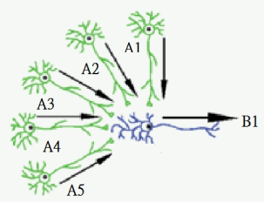
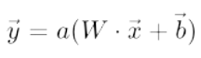
什么是神经网络
神经元的本质行为
Notes:
其中 x 是输入信号（向量） ，y 是输出信号，b 是阀值，W 是神经元各个链接的强弱， a 是 化学传递 （激活函数）

Slide 25
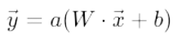
什么是神经网络
基本变换：层
5种空间变换
升维/降维
放大/缩小
旋转
平移
“弯曲”
Notes:
这5种操作中，1,2,3的操作由W*x 完成，4的操作是由 +b 完成，5的操作则是由 a（）来实现。

Slide 26
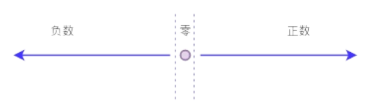
什么是神经网络
数学视角：
线性可分

Slide 27
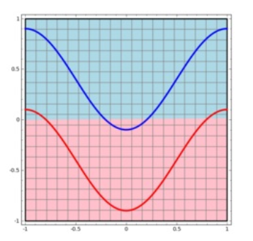
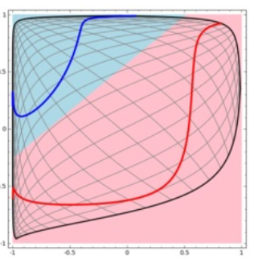
什么是神经网络
空间变换
Notes:
http://cs.stanford.edu/people/karpathy/convnetjs//demo/classify2d.html
二维情景：平面的四个象限也是线性可分。但左图的红蓝两条线就无法找到一超平面去 分割。
神经网络的解决方法依旧是转换到另外一个空间下，用的是所说的5种空间变换操作。比 如下图就是经过放大、平移、旋转、扭曲原二维空间后，在三维空间下就可以成功找到 一个超平面分割红蓝两线 (同SVM的思路一样)。
设想当网络拥有很多层时，对原始输入空 间的“扭曲力”会大幅增加，如下图，最终我们可以轻松找到一个超平面分割空间。

Slide 28
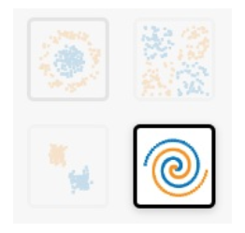
什么是神经网络
Tensorflow 实例演示
张量如何流动的 (tensor - flow)
Notes:
Tensorflow 实例演示神经网络学习
http://playground.tensorflow.org/#activation=tanh&batchSize=10&dataset=circle&regDataset=reg-plane&learningRate=0.03&regularizationRate=0&noise=0&networkShape=4,2&seed=0.47237&showTestData=false&discretize=false&percTrainData=50&x=true&y=true&xTimesY=false&xSquared=false&ySquared=false&cosX=false&sinX=false&cosY=false&sinY=false&collectStats=false&problem=classification&initZero=false&hideText=false

Slide 29
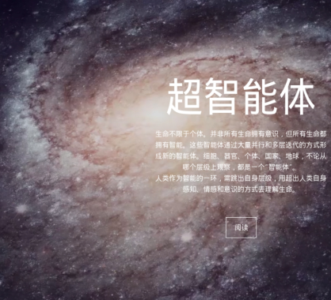
《超智能体》
作者： 于建国 （YJango）
Gitbook: https://www.gitbook.com/book/yjango/superorganism

Slide 30
Q & A

Slide 31

Thank you!

